Slide 1
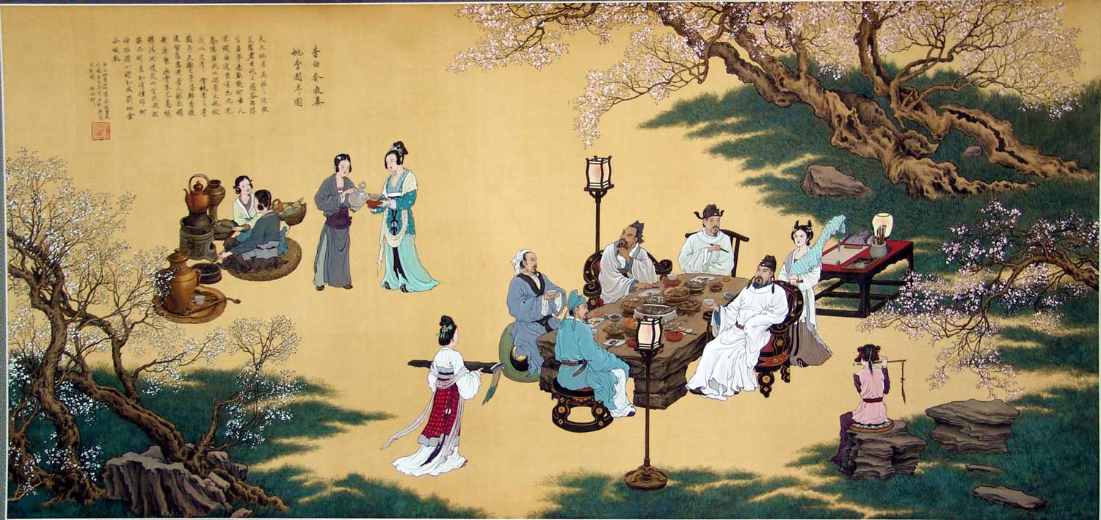
春夜宴從弟桃花園序
李白

Slide 2
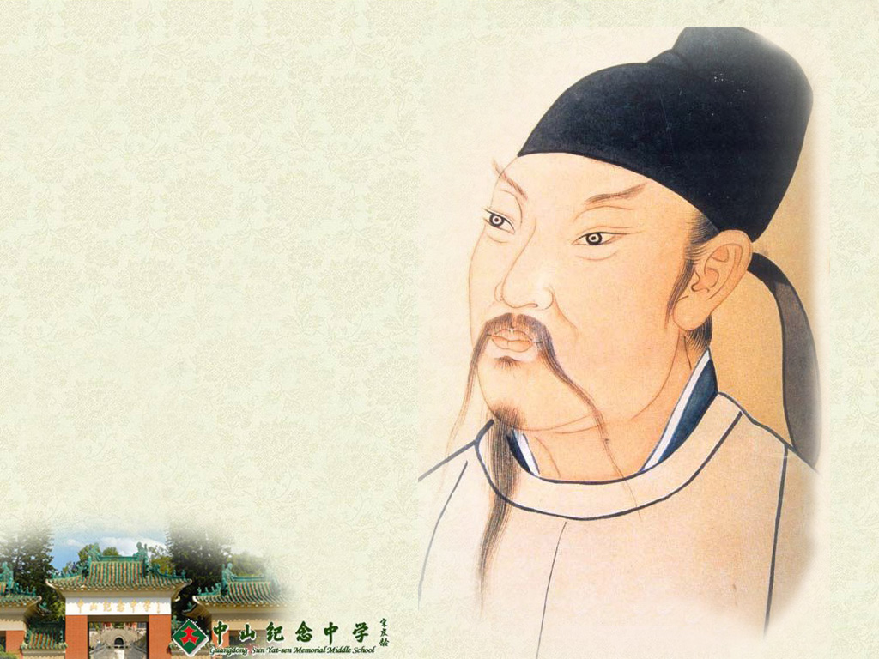
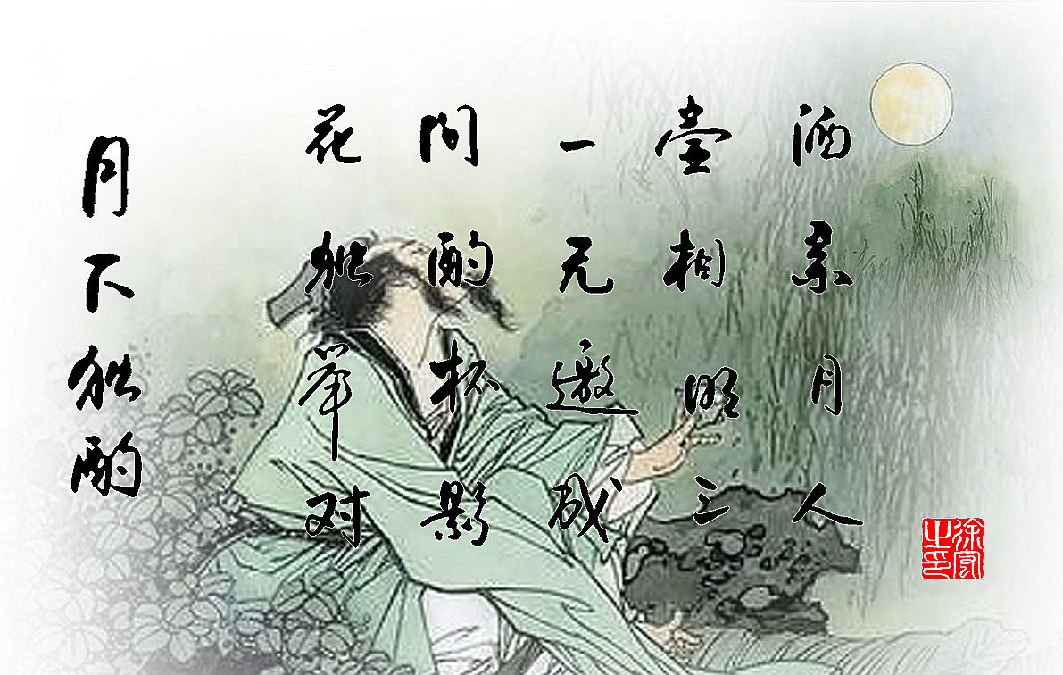
知人论世
李白(701—762) 字太白,号青莲居士,素有诗仙之称。李白是继屈原之后,我国古代最伟大的浪漫主义诗人。

Slide 3
（1）笔落惊风雨，诗成泣鬼神。——杜甫
（2）李杜文章在，光芒万丈长。——韩愈
（3）清水出芙蓉，天然去雕饰。
（4）痛饮狂歌空度日，飞扬跋扈为谁雄。——杜甫
（5）酒入豪肠，七分酿成了月光，余下的三分啸成剑气，绣口一吐就是半个盛唐——余光中

Slide 4
解题
从：指堂房亲属，如堂兄弟称从兄弟，堂伯叔称从伯叔。从弟就是堂弟或族弟的意思。但唐代风气喜联宗，凡同姓即结为兄弟叔侄等，所谓从弟未必真有血缘关系。
春夜宴从弟桃花园序
时间：春夜 人物：诗人与从弟
事件：宴饮 地点：桃花园
序：一种文体，本文属宴集序。
题意：李白于某个春夜在桃李园宴请各位堂弟所作的序文。

Slide 5
文体常识
书序 多为叙述著作者的意趣写作缘起等，如文天祥的《<指南录>后序》
赠序 创于唐初，用于临别赠言，如韩愈的《送孟东野序》 宋濂的《送东阳马生序》
宴集序 古人在宴集时，常常地一起借着酒兴抒情赋诗，诗写成后公推一人作序。如王羲之《兰亭集序》。

Slide 6
正音正字
秉（bǐng） 烟景（jǐng） 假（jiǎ） 琼筵（yán）
数（shù） 羽觞（shāng）
惭（cán）

Slide 7
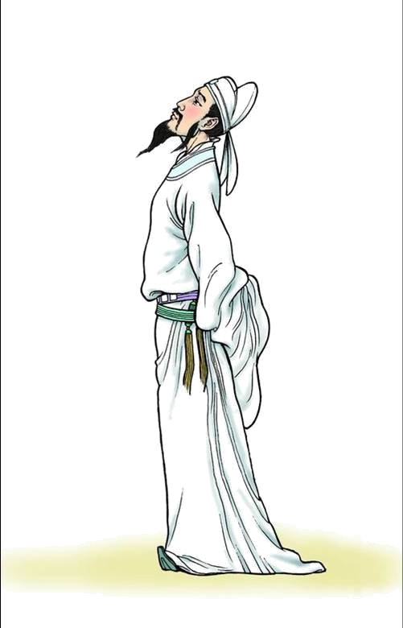
自主学习
要求：
1、动口动笔动脑、结合课文注解翻译全文；
2、在翻译过程中把不懂的字词句划出来。

Slide 8
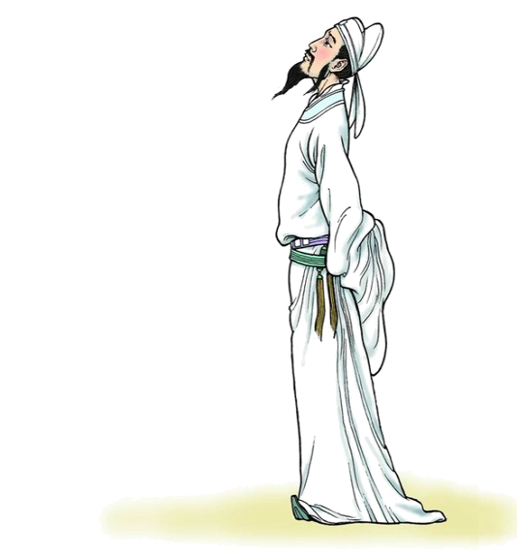
整体梳理
1、作者与从弟宴游桃花园的原因有哪些？
2、作者描绘了宴席上的哪些乐事？

Slide 9
1、人生短暂
1、宴之由
夫天地者，万物之逆旅也；光阴者，百代之过客也。而浮生若梦，为欢几何？古人秉烛夜游，良有以也。况阳春召我以烟景，大块假我以文章。会桃李之芳园，序天伦之乐事。酒数。
2、古人也秉烛夜游
3、美景当前
4、共享天伦

Slide 10
2、宴之乐。
A. 与群季相聚咏歌
B. 欣赏美景，高谈阔论
C. 痛饮狂欢
D. 相约赋诗
四美并

Slide 11
结构分析
人生苦短，当效古人
李 白
春夜宴从弟桃花园序
夜游缘由
墨客云集 精神盛宴
美景当前，共享天伦
俊秀云集，纵情适意
高谈阔论，清谈玄理
赏花弄月，传杯递盏
仿古雅趣，罚酒吟诗
宴集乐事

Slide 12
“言之有文”
◆语言凝练，生动
◆用典——
典雅恰切
1、浮生若梦 2、皆为惠连 独惭康乐 3、罚依金谷酒数
◆多用整句——
音韵节奏美

Slide 13
“阳春召我以烟景，大块假我以文章。”是千古名句，你认为她美在何处，试做简要分析。
原因有二：
首先，这句话只用了几个字就体现了春景的特色。“春”字前着一“阳”字，就把春天形象化了，让人仿佛感到春天的温暖，看到春天的多姿多彩。春天地气上升，形成袅袅轻烟弥漫于空气中，给自然景物披上一层轻纱。“景”字前着一“烟”字，就展现了这一独特的画面。作者还把天地间的森罗万象称为“文章”，也能给人以文采焕然、赏心悦目的感受。

Slide 14
其次，这两个句子还运用了拟人的手法。那“阳春”是多情的，她用美丽的“烟景”来召唤我；那“大块”也是有情的，她把绚烂的“文章”献给我。

Slide 15
合作探究
畅谈及时行乐
有人说，该文流露了一种及时行乐的消极思想。
也有人认为，这种及时行乐的思想并不消极。
你是如何理解的，说说你的看法。

Slide 16
评价—“及时行乐”
这篇美文，读的时候，刚开始那种浮生若梦的人生感伤，慢慢会在李白坐花醉月的闲情逸致中，烟消云散；及时行乐的人生态度，也慢慢会在李白的洒脱雅怀中，变成了一种生命的讴歌。
李白把“及时”当成对抗岁月无情的法宝。人生苦短，我们必须保持强烈的“及时意识”，从这个意义上来说，“及时”倡导的不就是热爱生命、珍惜光阴的一种积极态度吗？

Slide 17
行乐并非有罪，关键在于 “行什么乐”，这就需要我们需要树立正确的“快乐观”，如果你的快乐是健康而高雅的，及时行乐，难道不正是我们应该作出的正确选择吗？从这个意义上来说，“行乐”倡导的恰恰就是热爱自然、享受生活的一种积极态度。

Slide 18
1、即使生活把我愚弄一百次，我仍要作一百零一次追求。
2、人生是严峻的，它不一首浪漫的抒情诗，也不是一支优美的小夜曲，它是阳光与风雨的搏击，是欢乐与痛苦的交替。
3、人生是在希望之中度过的。没有希望的人生，好象没有生机的枯木。
4、生活犹如一口井，只有深深地开掘 ，才能流出甘甜的水。
5、我爱在这彩色的世界上生活,因此就应该为这彩色的世界增添一片绿叶,红蕊,一滴露珠而奋斗终生.

Slide 19
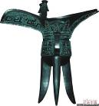
归纳整理
通假字
序天伦之乐事
（序，通“叙”）
古今异义
大块假我以文章
（大块：古义，大自然。今义：大的块头。文章：古义，原指错杂的色彩、花纹。文中指大自然中各种美好的形象、色彩、声音等。今义：篇幅不很长的单篇作品）
群季俊秀（古义，弟弟。今义，季节）

Slide 20
词类活用
（1）不有佳咏，何伸雅怀（动词作名词，诗歌）
（2）幽赏未已（形容词作名词，幽雅的景致）
（3）古人秉烛夜游（名词作状语，在夜里）
（4）飞羽觞而醉月（飞，使动用法，使……飞动）
（5）高谈转清（形容词作名词，清新的话题）
（6）如诗不成（名词作动词，写诗）

Slide 21
一词多义
良有以也（原因，名词）
开琼筵以坐花（而。连词）
以
况阳春召我以烟景（用，介词）
大块假我以文章（给予）
君子生非异也，善假于物也（借助，凭借）
假
因求假暂归（假期）

Slide 22
良有以也（确实）
廉颇者，赵之良将也（优秀）
良
感我此言良久立（很）
良庖岁更刀，割也（好的，高明的)
此去经年，应是良辰好景虚设（美好的）
万物之逆旅也（的）
之
会桃花之芳园（补助音节，不译）

Slide 23

比喻
文言句式
判断句
夫天地者万物之逆旅也；光阴者百代之过客也
状语后置
阳春召我以烟景
大块假我以文章
拟人

Slide 24
典故溯源
1、金谷酒数
晋代石崇，官至卫尉卿。豪富甲天下，生活极端奢侈。有金谷园，曾与友人宴饮其中，作《金谷诗序》：“遂各赋诗，以叙中怀。或不能者，罚酒三斗。”
金谷园
杜牧
繁华事散逐香尘，
流水无情草自春。
日暮东风怨啼鸟，
落花犹似坠楼人。

Slide 25
逆旅：
旅舍。逆，迎接。
古人以生为寄，以死为归，如《古诗十九首》：“人生天地间，忽如远行客。”
此用其意。寓逆旅主人，日再食，无鲜肥滋味之享。 ——《送东阳马生序》

Slide 26
浮生若梦：
《庄子•刻意》有“其生若浮，其死若休”的话，故后人常说“浮生”；又《庄子•齐物论》有庄周梦蝶的故事，表达的意思是：死生之差异，就好像梦与醒之不同，纷纭变化，不可穷诘。

Slide 27
秉烛夜游：
秉：执持。秉烛夜游，谓执烛照亮，夜间游玩，形容人生苦短，应及时行乐。又作“炳烛夜游”。
出处：曹丕《与吴质书》：“少壮真当努力，年一过往，何可攀援？古人思秉烛夜游，良有以也。”

Slide 28
群季俊秀，皆为惠连。吾人咏歌，独惭康乐：
惠连：南朝宋文学家，幼而聪慧，十岁便能作文，深为族兄谢灵运所赏爱，常一同写作游乐。
康乐：谢灵运，袭封康乐公。

Slide 29
你眼中的李白是个什么样的人？结合今天和以前所学过的知识，用150字左右概括出来，如果有诗为证则更佳。
拓展作业

Slide 30
后人评价李白：
李白与杜甫在唐诗坛上双峰并峙，世称“李杜”。
（１）“李杜文章在，光芒万丈长。”——韩愈《调张籍》
（２）“白也诗无敌，漂然思不群。——杜甫《春日忆李白》 （３）“笔落惊风雨，诗成泣鬼神。”——杜甫《寄李十二白二十韵》
（４）“清水出芙蓉，天然去雕饰”——王安石《苕溪渔隐丛话》
（５）“唐三百年一人”——李攀龙《唐诗选序》

Slide 31
他人眼中的李白：
李白斗酒诗百篇，长安市上酒家眠。天子呼来不上船，自称臣是酒中仙。(杜甫）
痛饮狂歌空度日，飞扬跋扈为谁雄。（杜甫）
酒入豪肠，七分酿成了月光，余下的三分啸成剑气，绣口一吐就是半个盛唐。（余光中）

Slide 32
最高雅：不有佳咏，何伸雅怀？
最得意：仰天大笑出门去，我辈岂是蓬蒿人？
最失意：大道如青天，我独不得出！
最愁苦：抽刀断水水更流，举杯销愁愁更愁。
最霉气：欲渡黄河冰塞川，将登太行雪满山。
最积极：乘风破浪会有时，直挂云帆济沧海。
最任侠：“愿解腰下剑，直为斩楼兰”。
最至情：我寄愁心与明月，随君直到夜郎西
最愤激：安能摧眉折腰事权贵，使我不得开心颜

